Slide 1
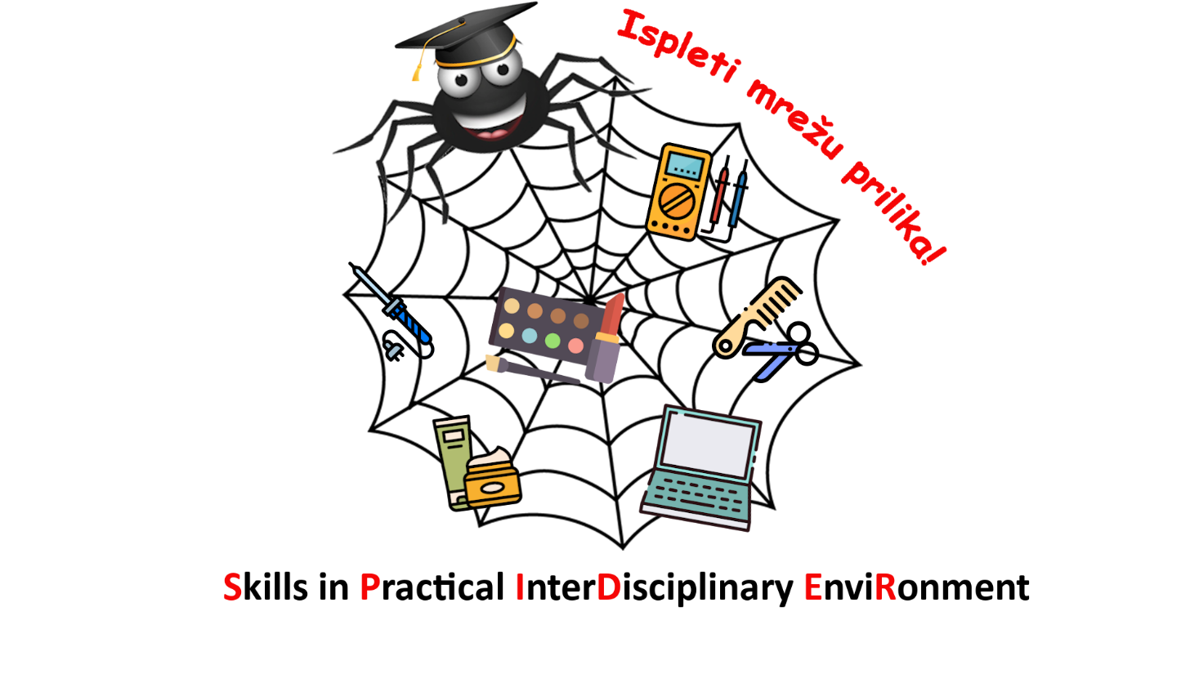
Mobilnost učenika Banská Bystrica (Slovačka)
Stručna praksa (kozmetičari)
Prezentaciju izradila:
Danijela Jaković, 2.f

Slide 2
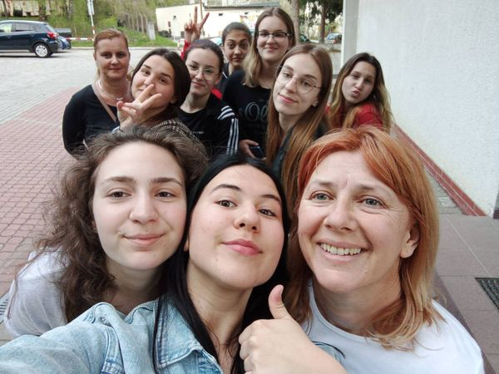
U okviru projekta "Skills in Practical Interdisciplinary Environment" 8 učenica zanimanja kozmetičar krenulo je 1.5.2022. godine na dvotjednu mobilnost u Slovačku, u svrhu obavljanja stručne prakse te prenošenja svog znanja i vještina.

Slide 3
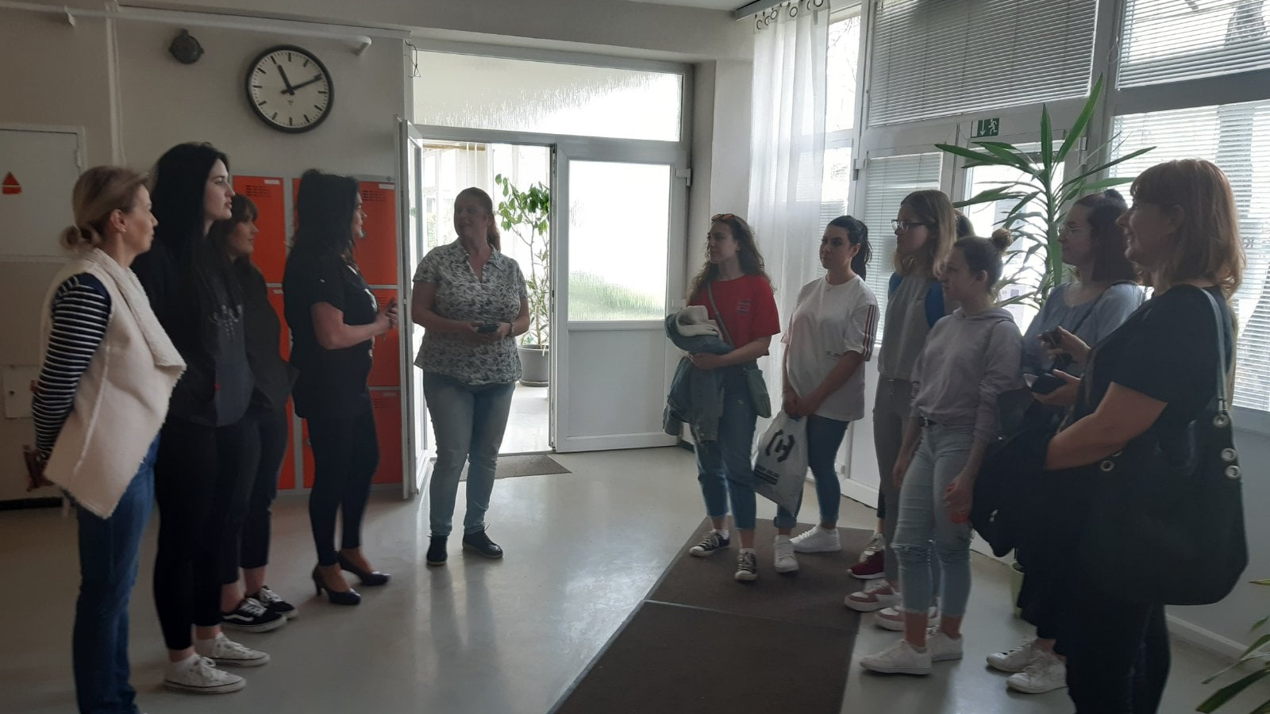
Stručna praksa odvijala se u kozmetičkom praktikumu Spojene škole Banska Bystrica.
Prvi dan prakse definirali smo pravila rada te se upoznale s programom praktičnog rada iz područja estetike, masaže lica i bojanja obrva.

Slide 4
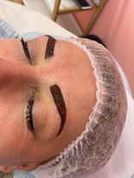
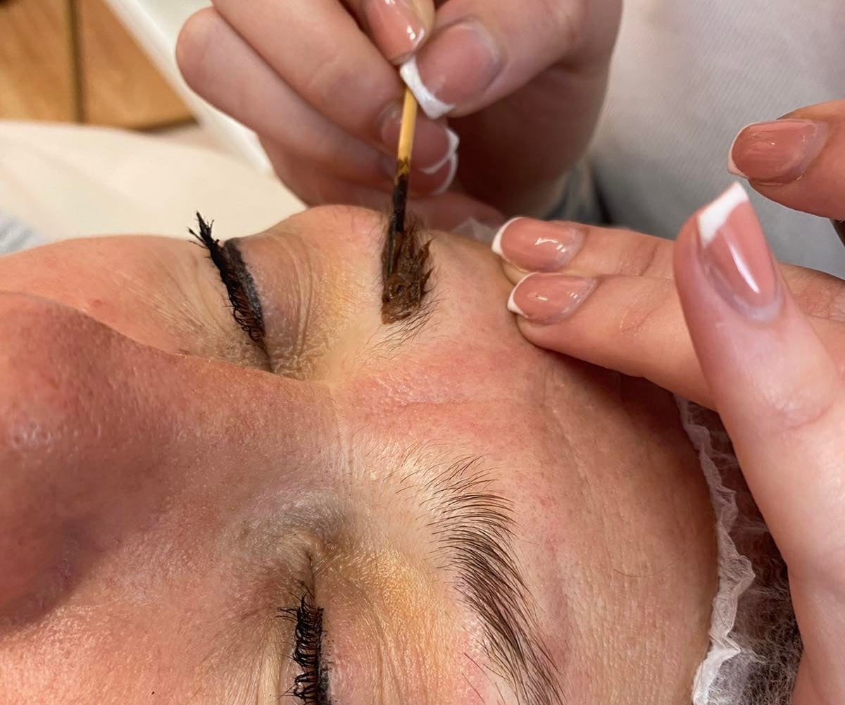
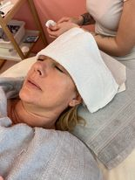
Imali smo priliku vidjeti i naučiti laminaciju obrva. To nam je dobro došlo kako bismo imali uvid na tretmane koje mi ne radimo. Objasnili su nam postupke tretmana pa smo dobili priliku i raditi jedni na drugima što nam je dobro došlo kao vježba. Isto tako naučili smo i lash lifting ili trajno uvijanje trepavica.

Slide 5
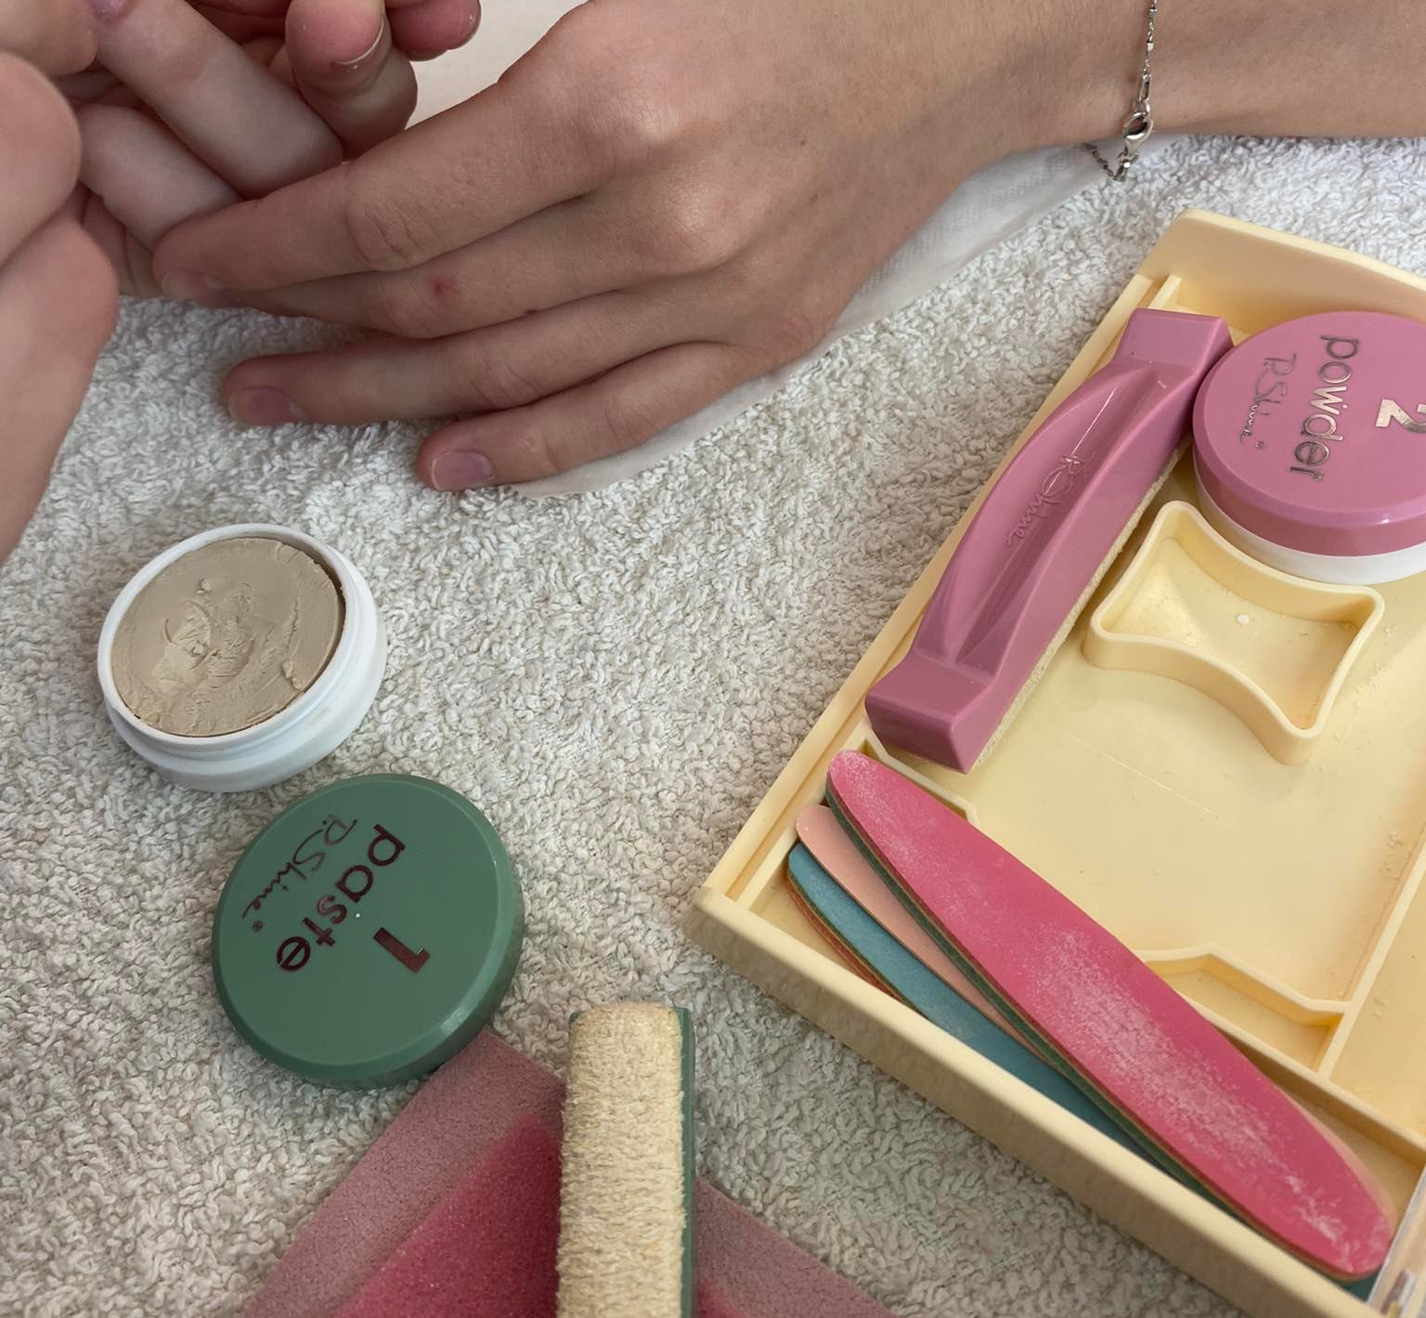
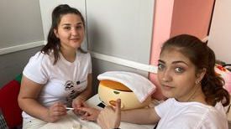
Naučili smo i japansku manikuru.
Mi u našim salonima ne radimo tu vrstu manikure te nam je dobro došlo naučiti novi tretman za ljepotu i njegu noktiju.

Slide 6
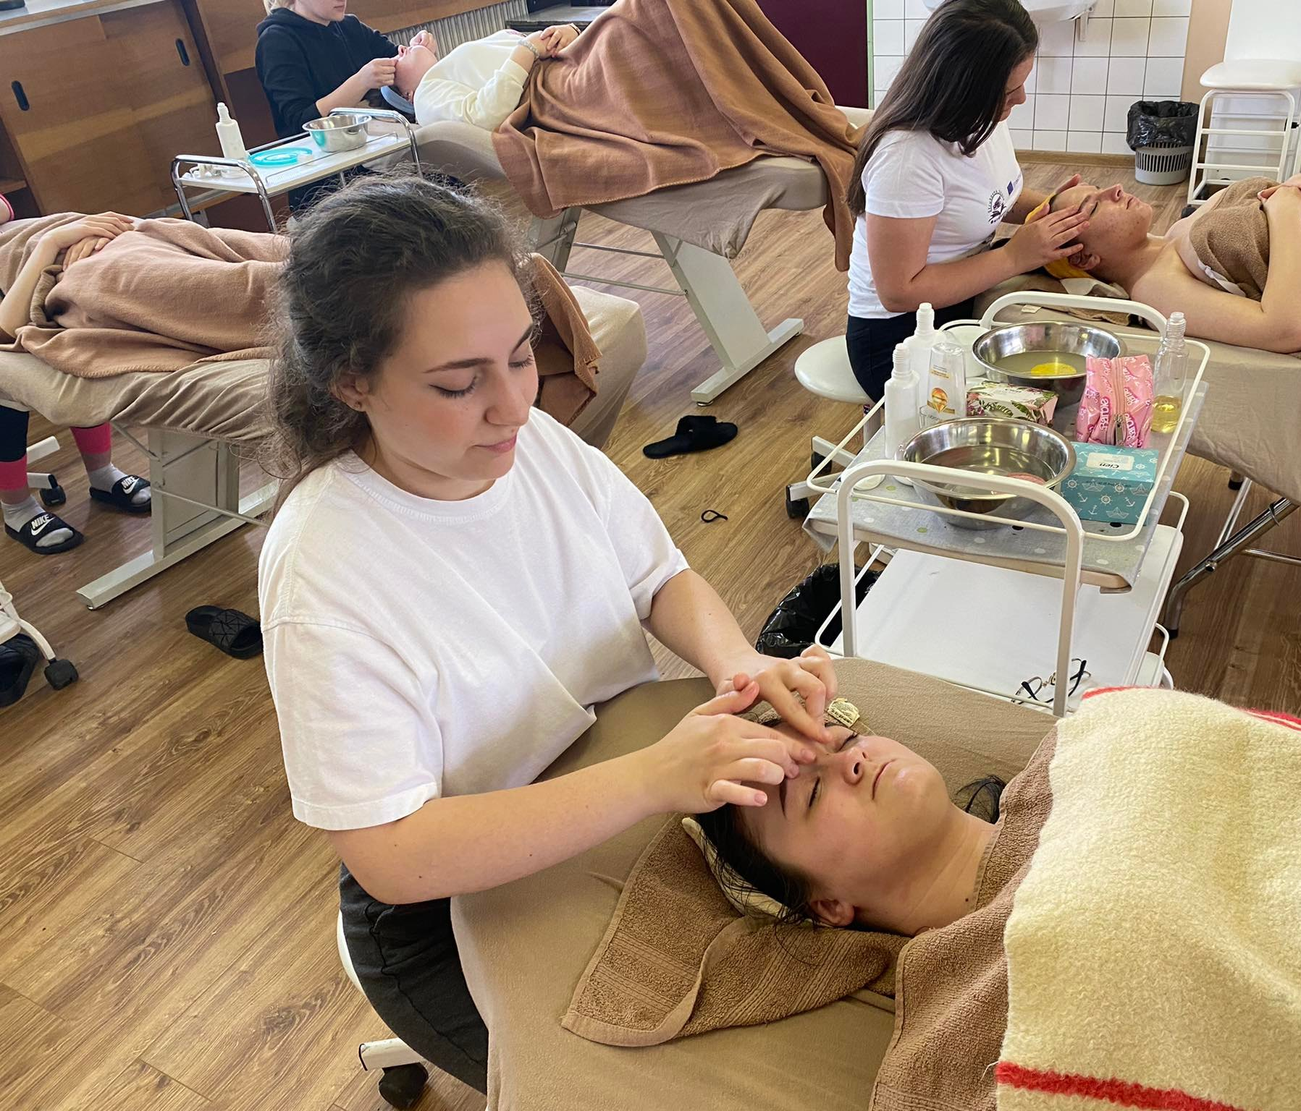
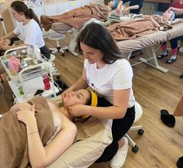
Kako i mi od njih tako su i oni od nas imali priliku naučiti puno toga.
Isto smo zanimanje ali se razlikujemo po planu i programu rada.
Prenijeli smo im svoje znanje o masažama koje radimo a to su: švedska masaža, masaža ruku i nogu, aroma masaža, anticelulitna te mnoge druge.

Slide 7
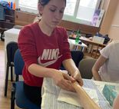
Praktična vježba:
masaža ruku

Slide 8
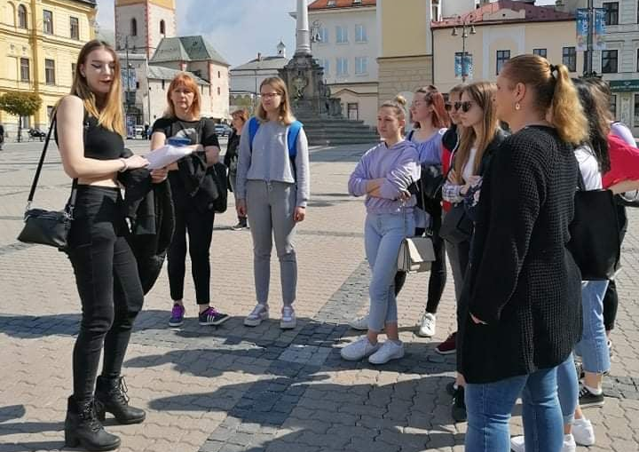
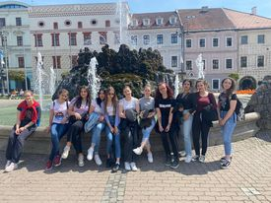
Obilazak kulturnih i povijesnih znamenitosti grada Banska Bystrica

Slide 9
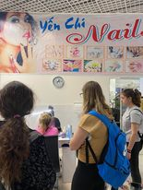
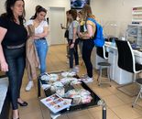
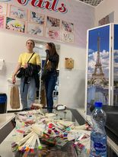
Profesorice su nas vodile u vanjske salone manikure kako bi vidjeli njihov način rada, cijene i radni prostor.
Imali smo priliku vidjeti preko 50 knjiga u kojima su prikazane slike noktiju koje su napravili.

Slide 10
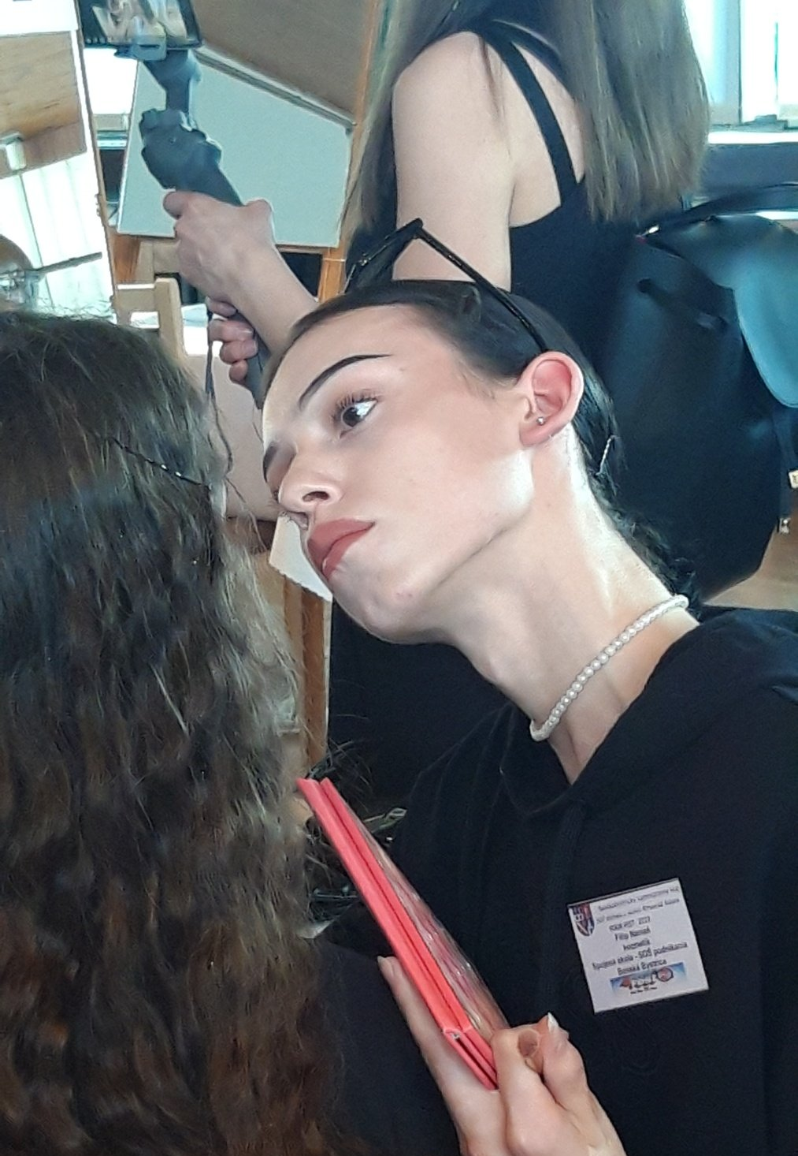
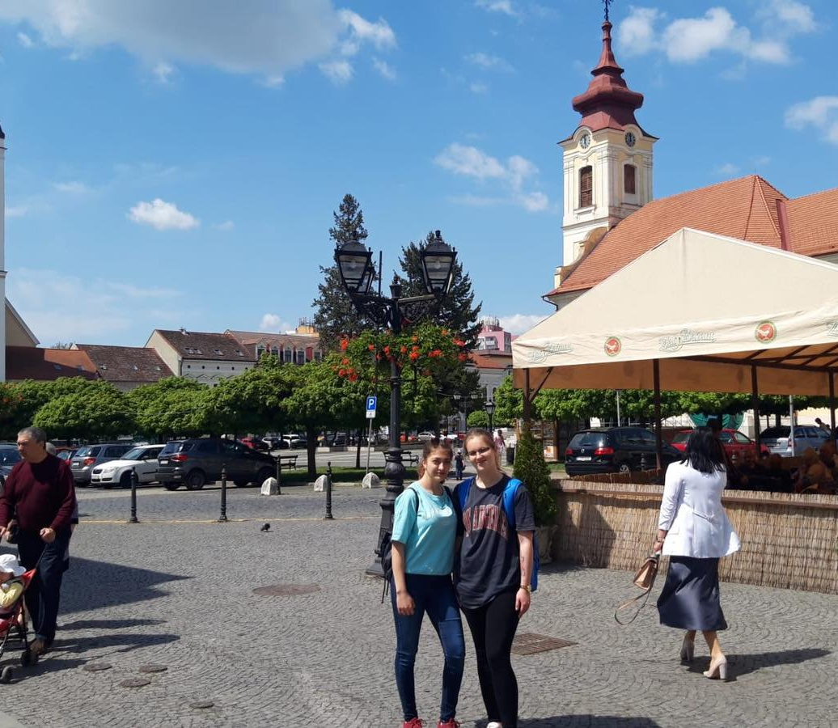
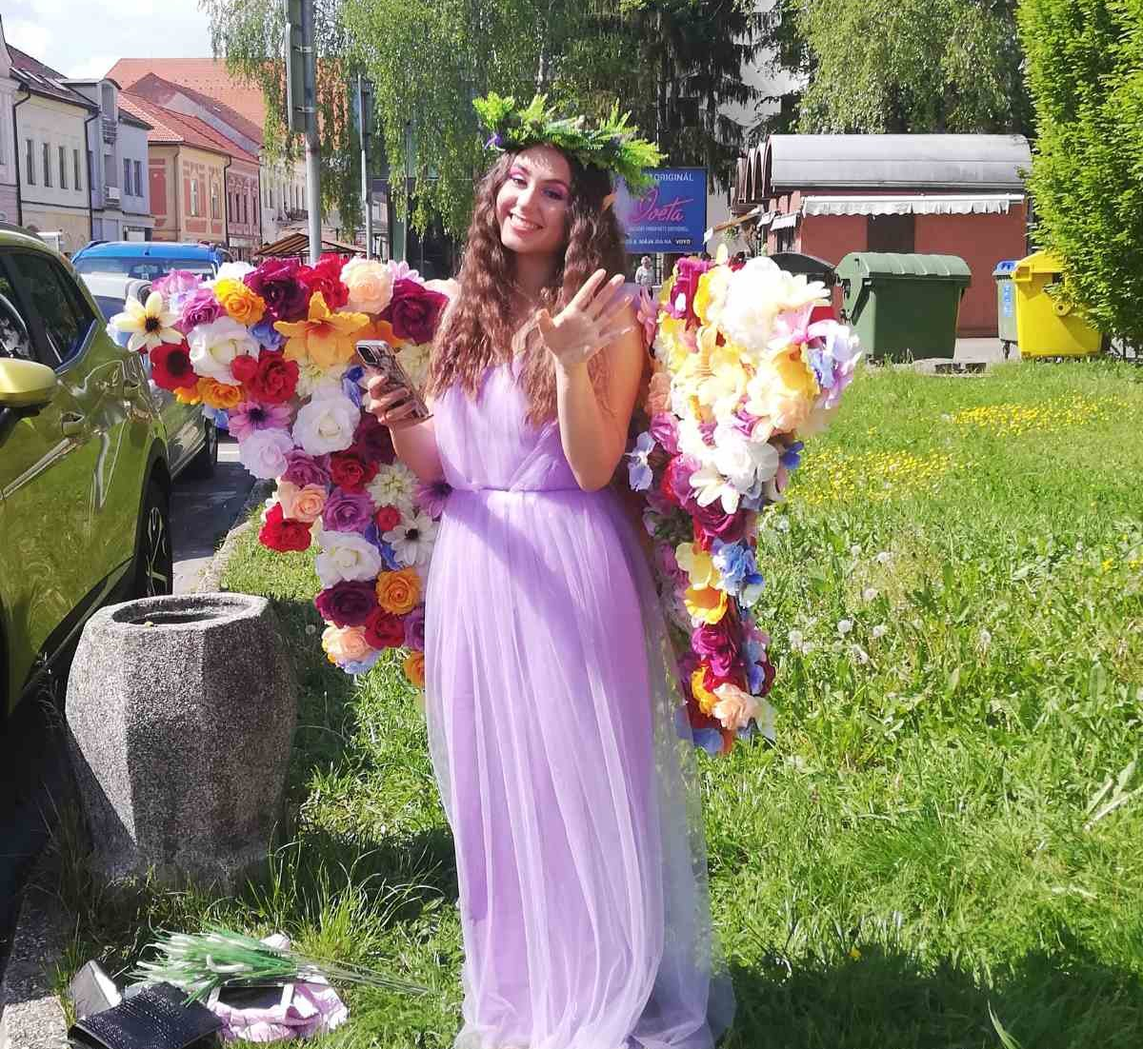
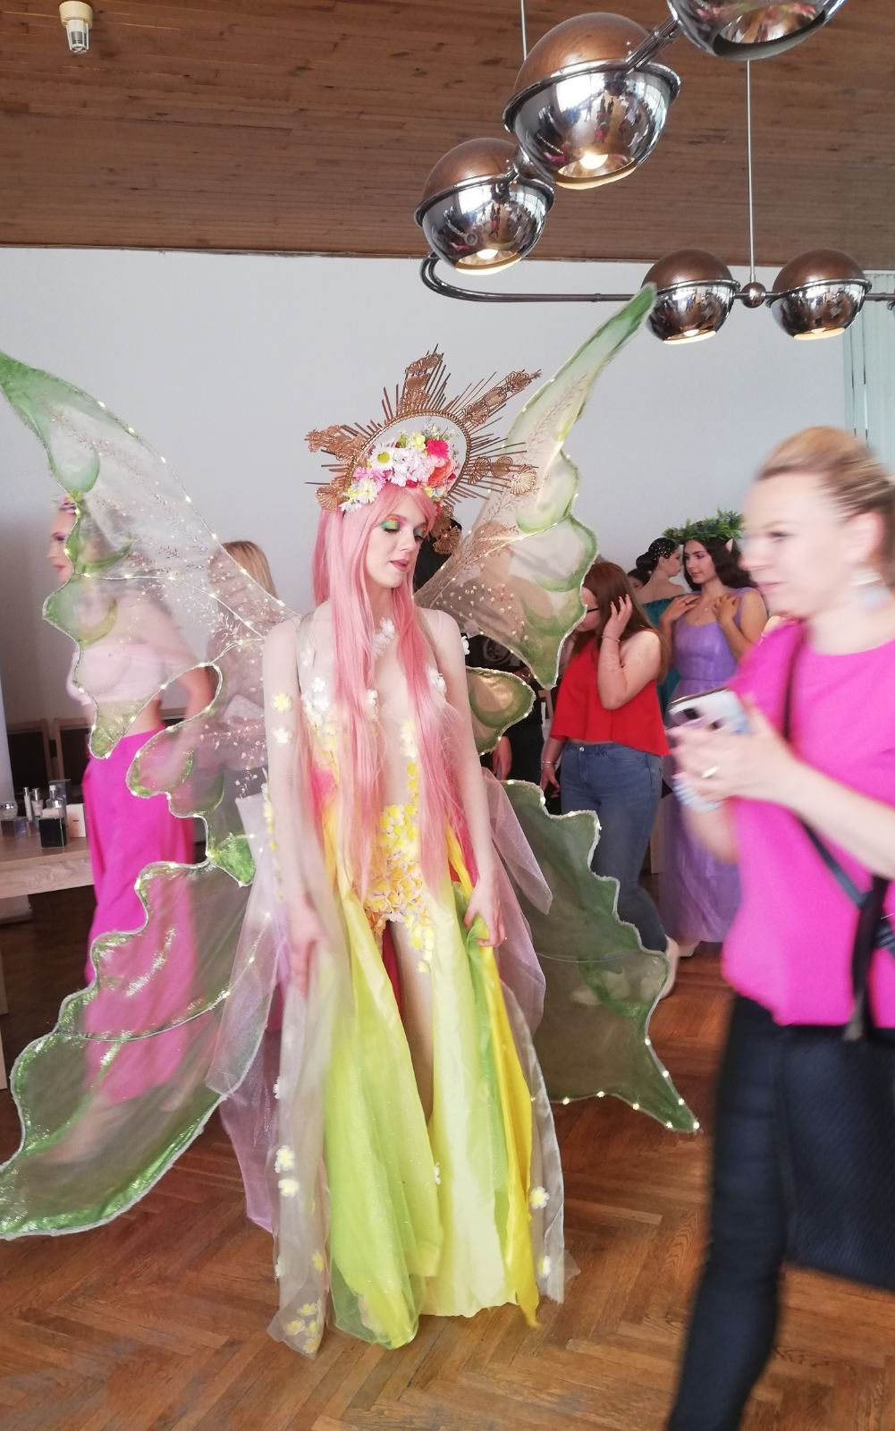
Posjet državnom natjecanju u Rimavsku Sobotu gdje su se natjecali kozmetičari, frizeri, baristi i kuhari.

Slide 11
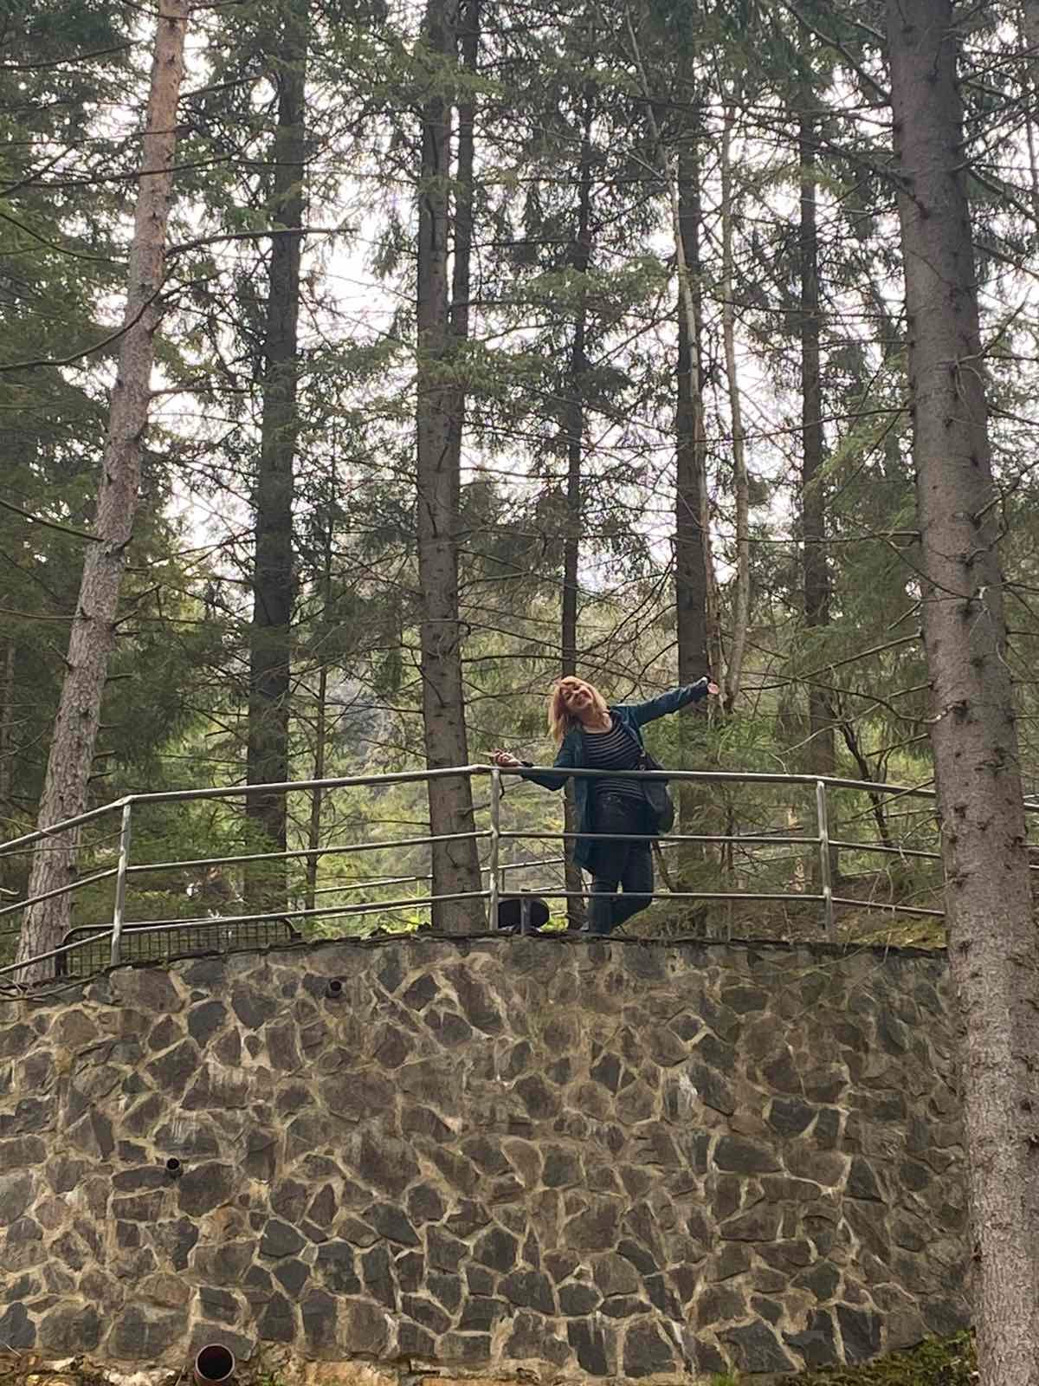
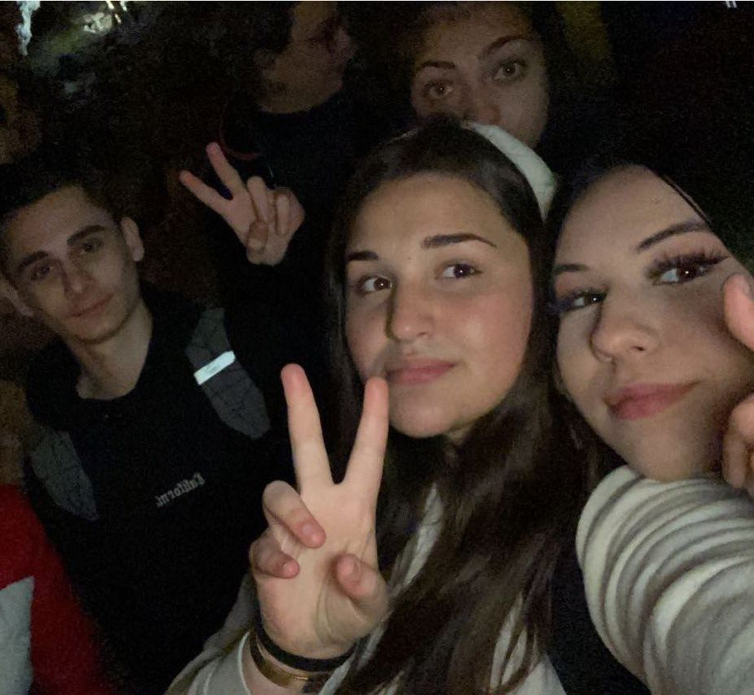
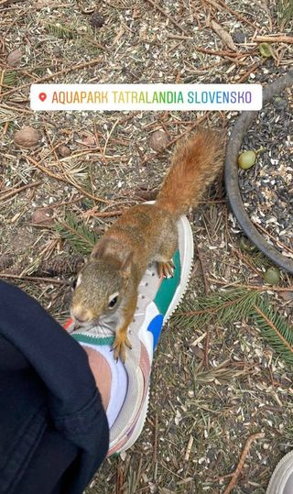
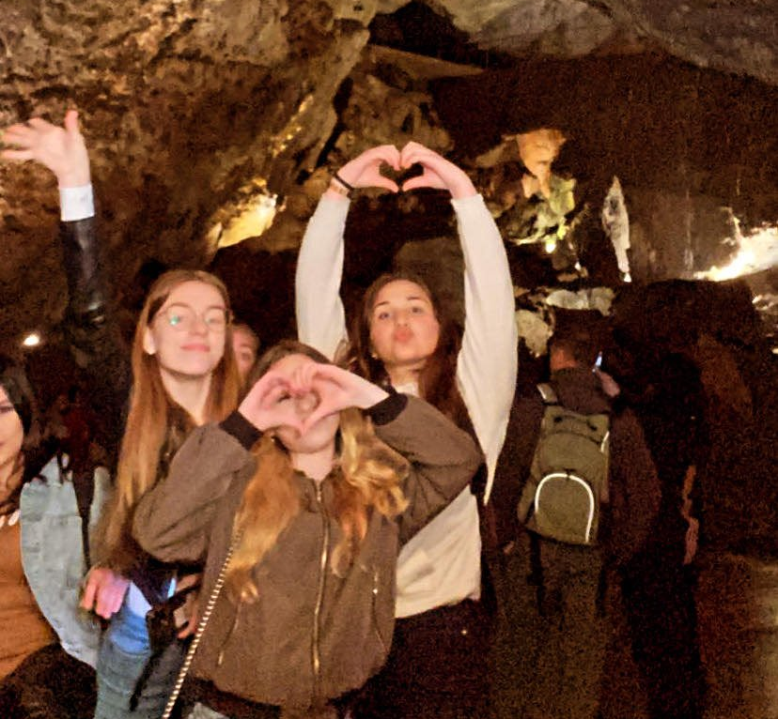
Izlet u Bystriansku špilju i zoološki vrt.
Zajedno s nama išli su i ekonomisti naše škole koji su bili na mobilnosti u Detvi.

Slide 12
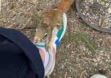
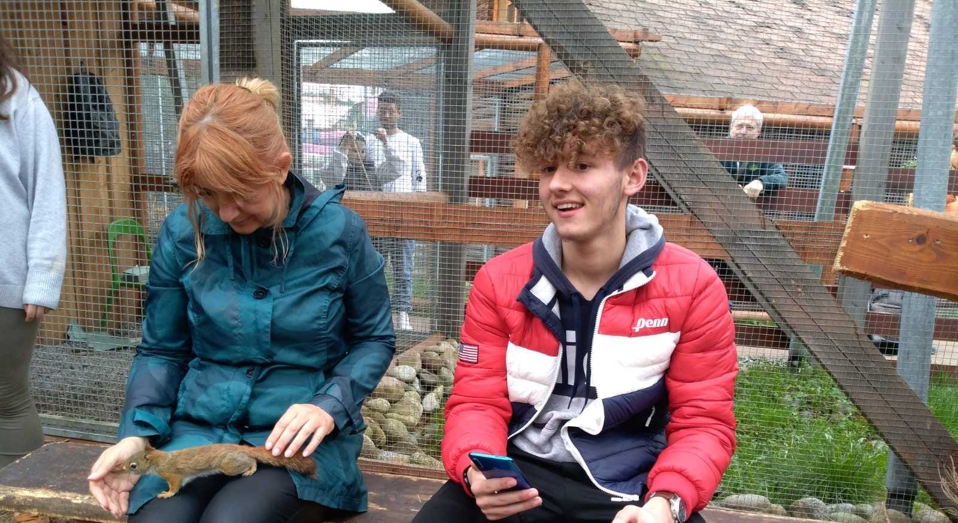
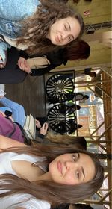

Slide 13
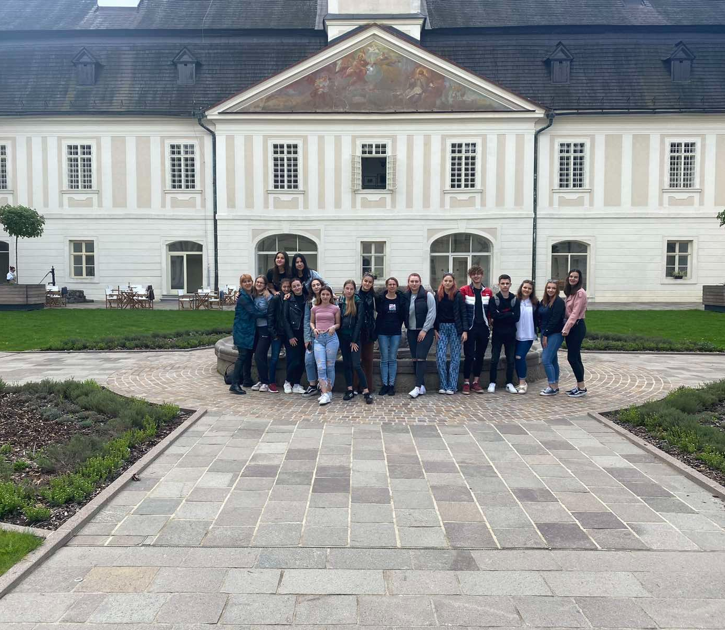
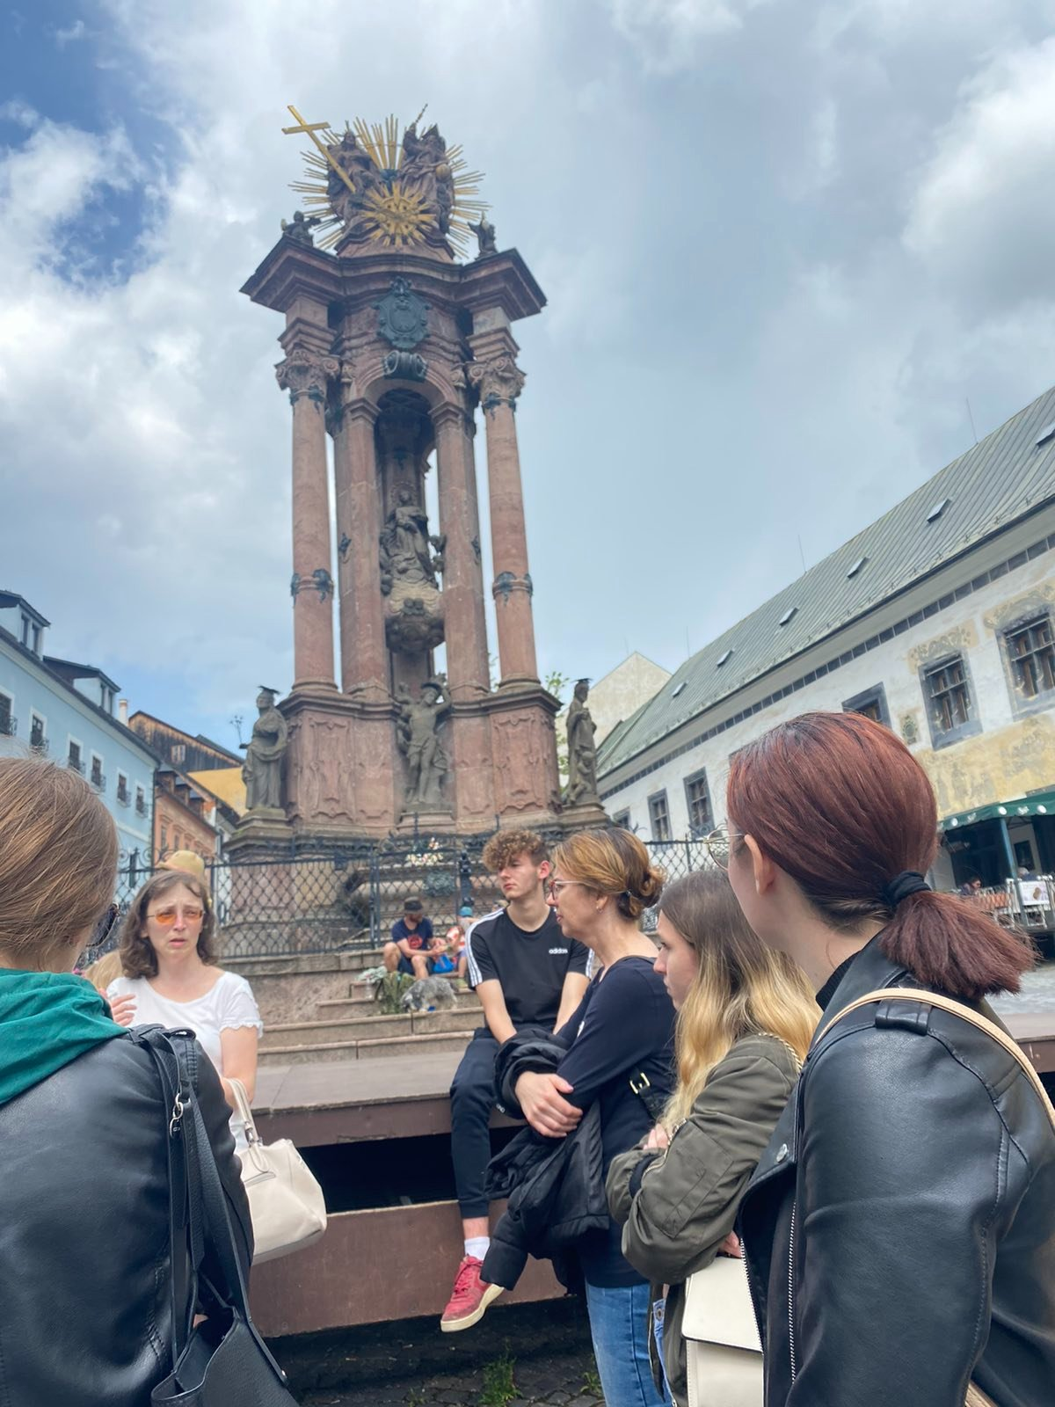
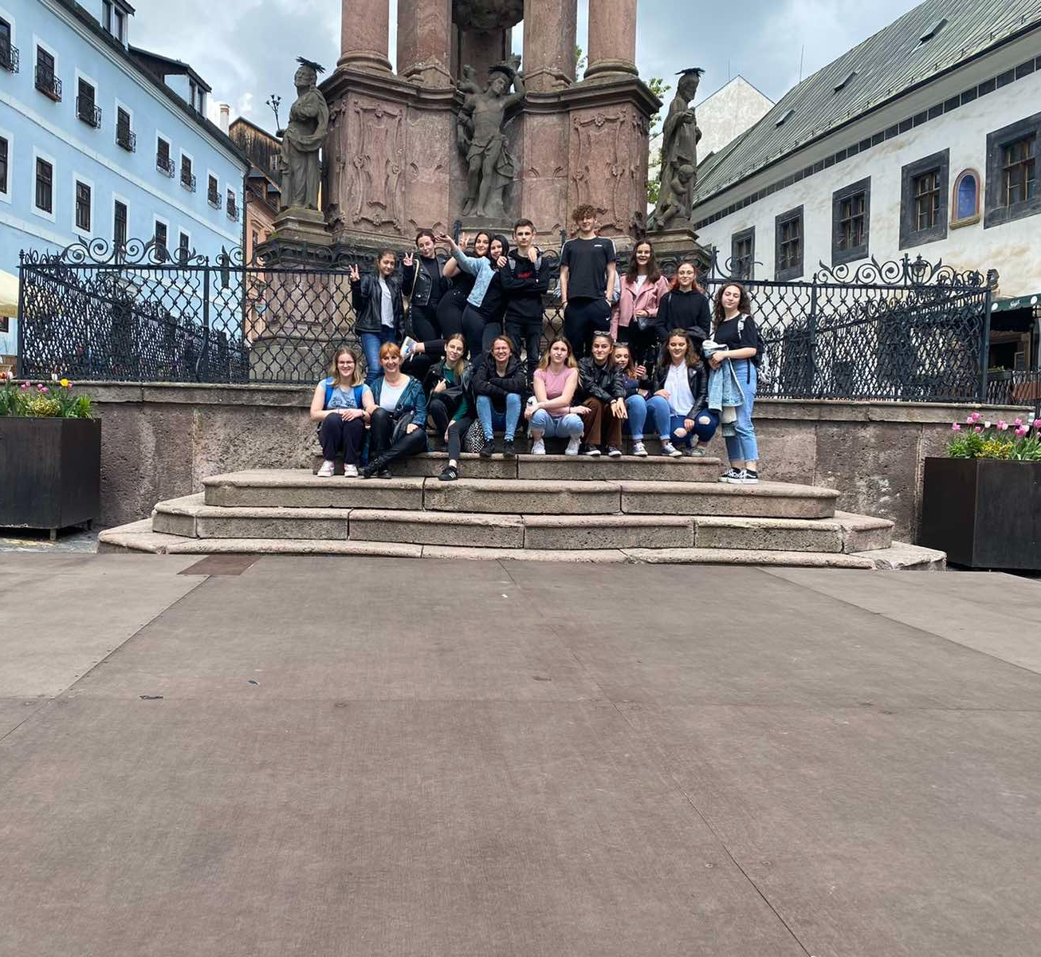
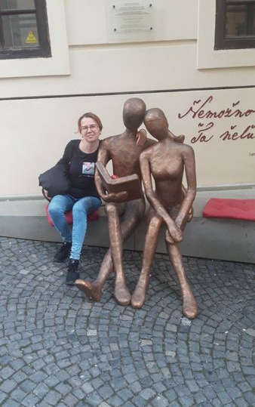
Posjet povijesnom gradu Banska Štiavnica, koji se nalazi na UNESCO-voj listi zaštićene kulturne baštine, te obližnji dvorac Svätý Anton.

Slide 14
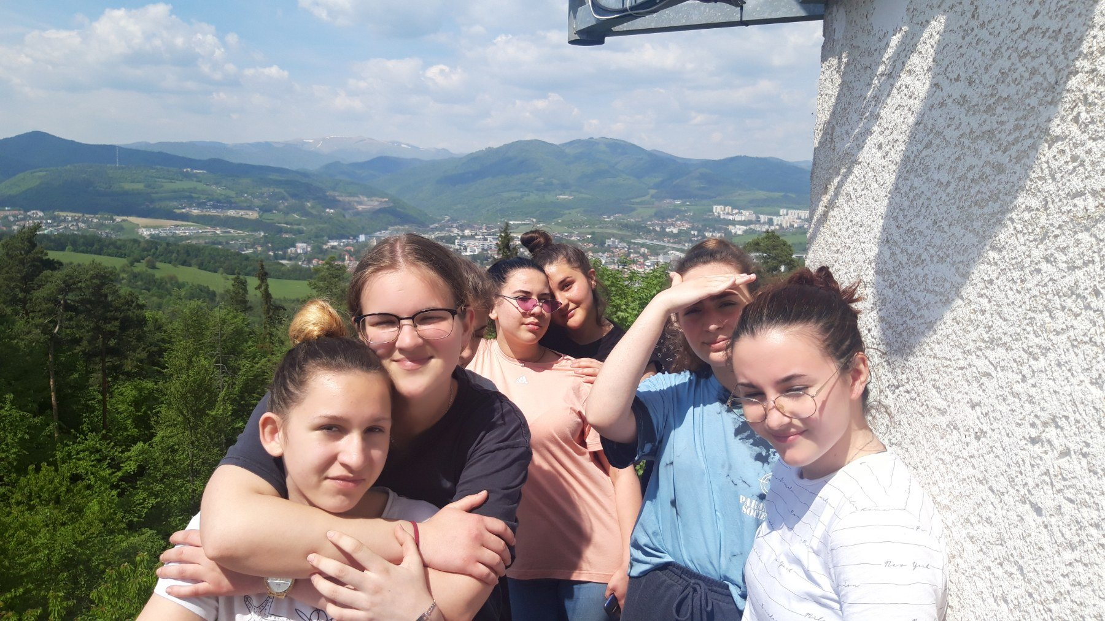
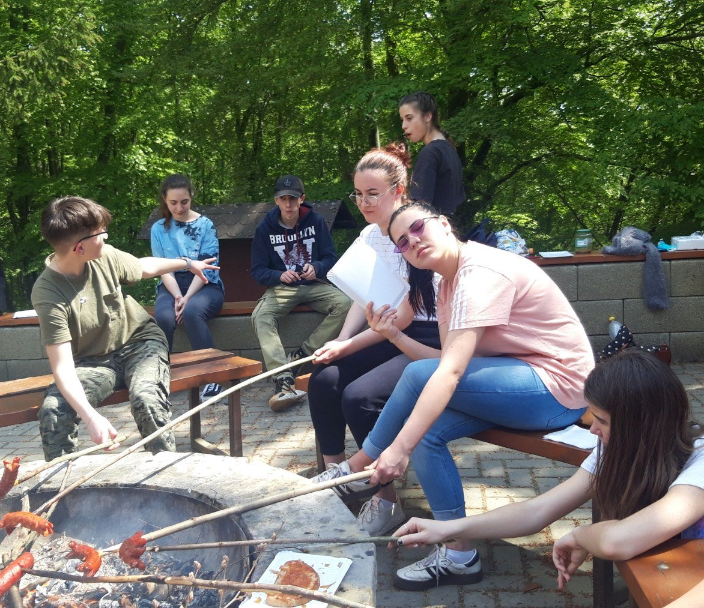
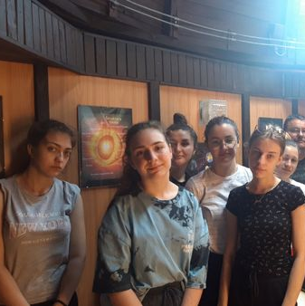
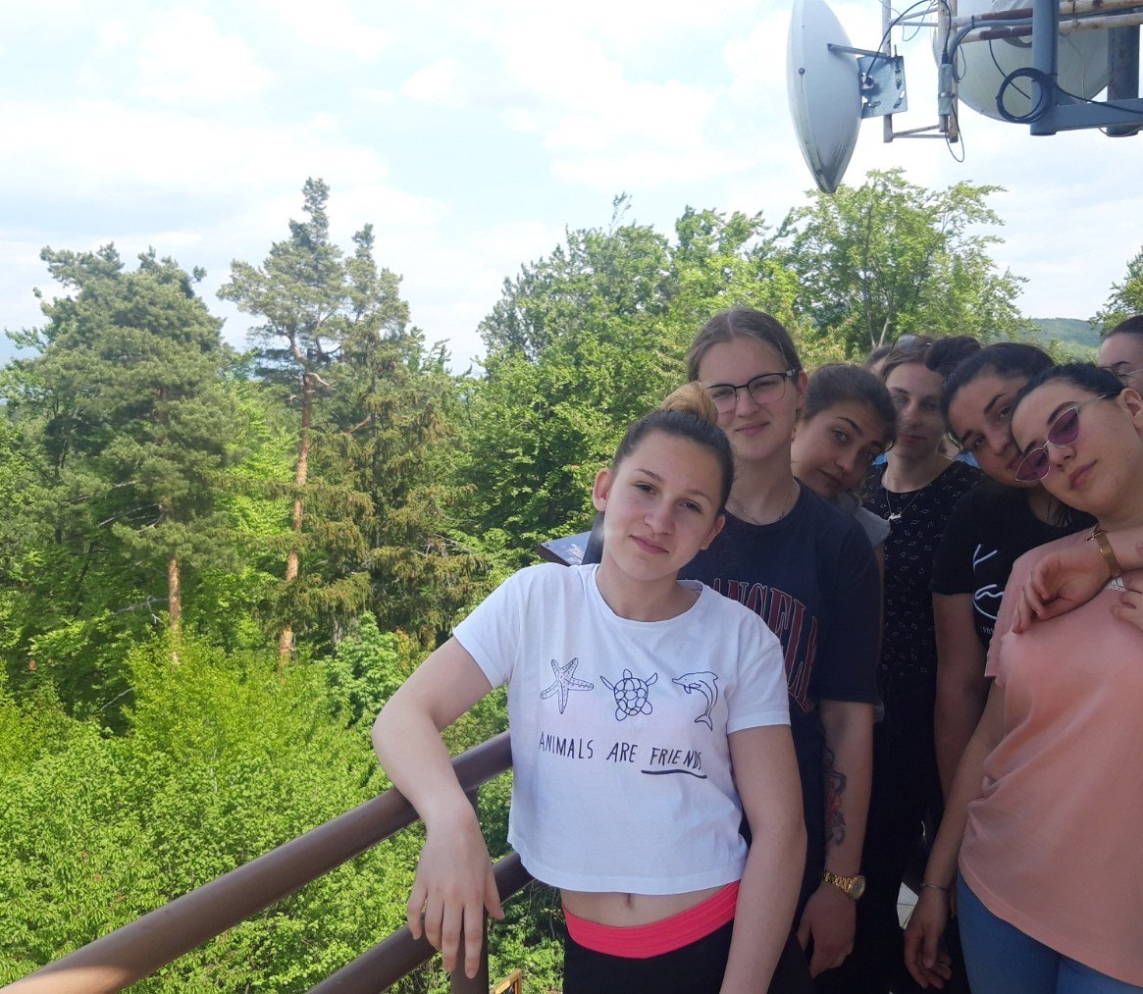
Posjet zvjezdarnici uz predivan pogled na Bansku Bystricu

Slide 15
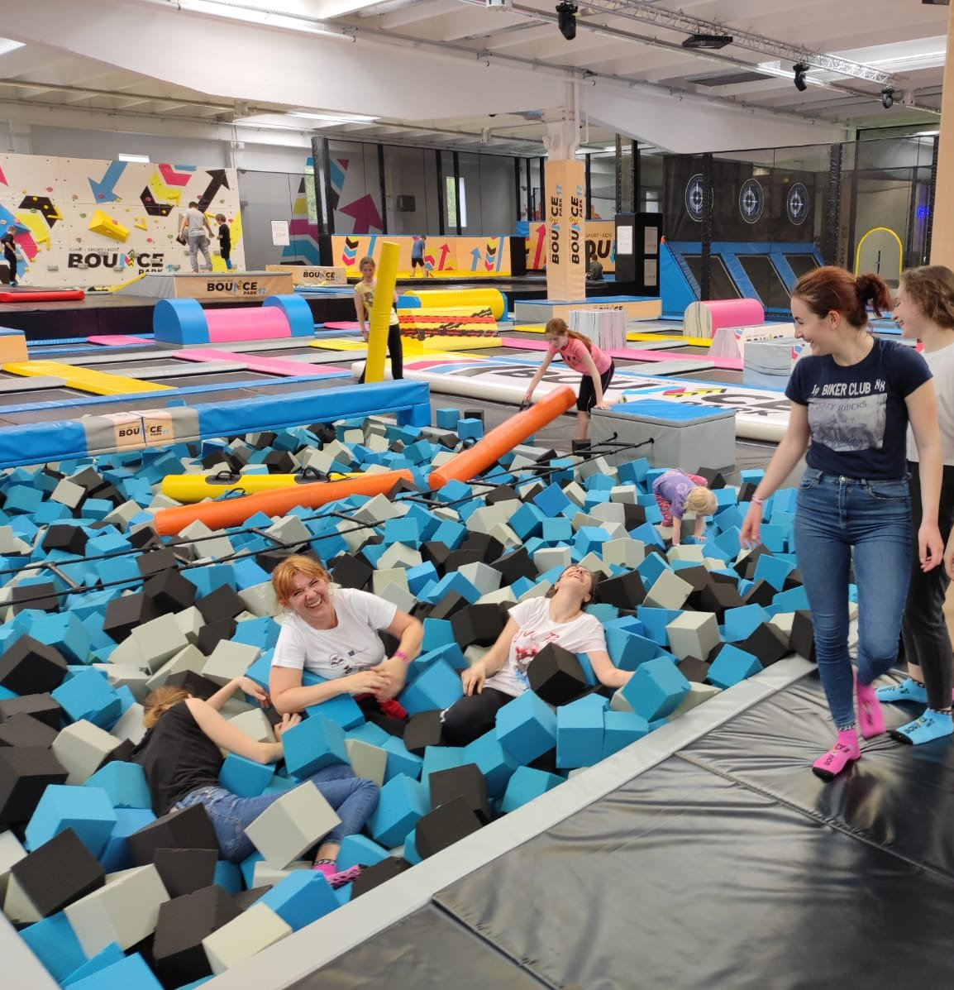
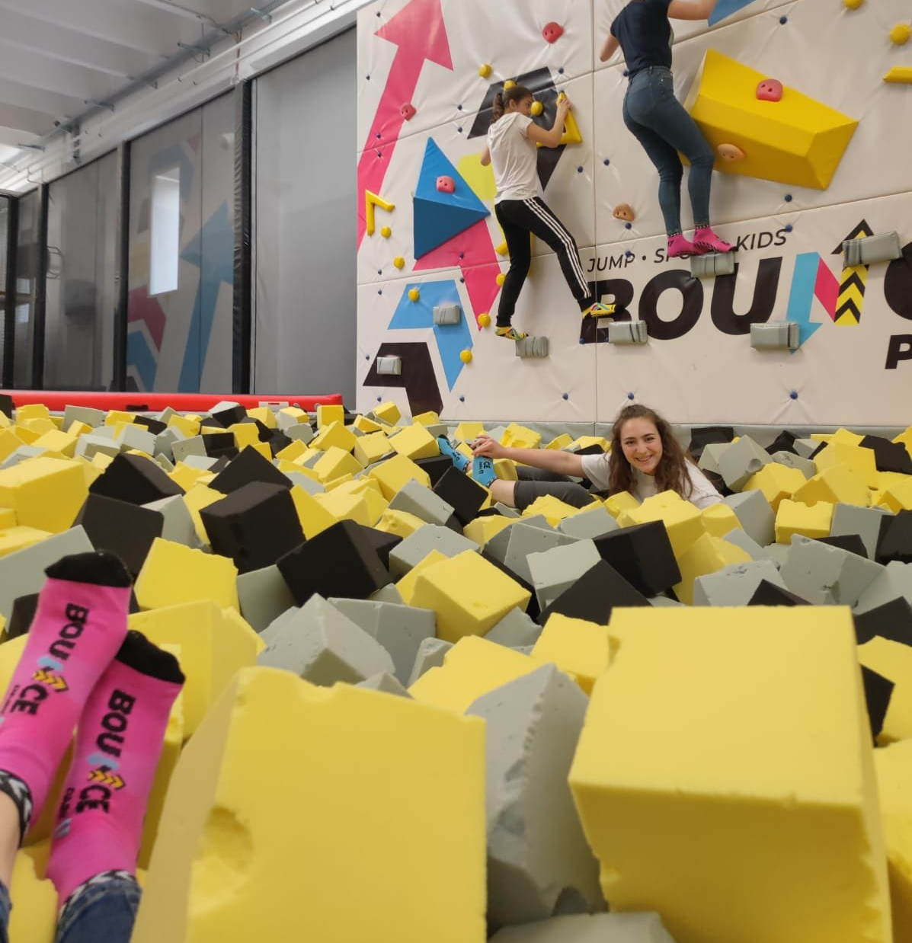
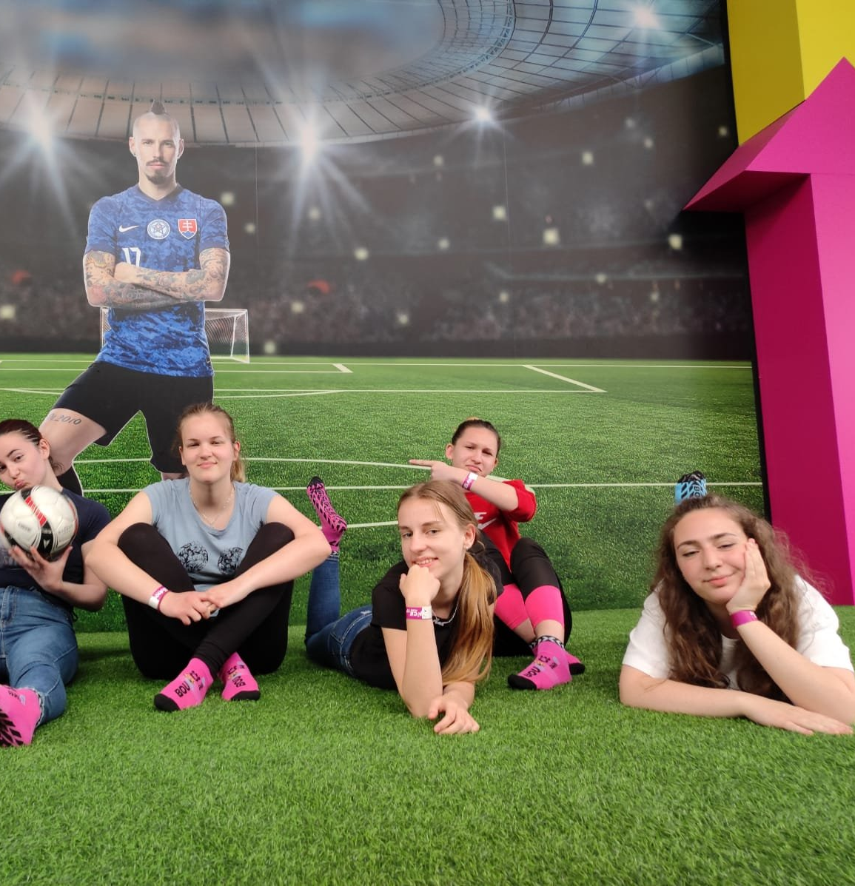
Slobodno vrijeme u Banskoj Bystrici

Slide 16
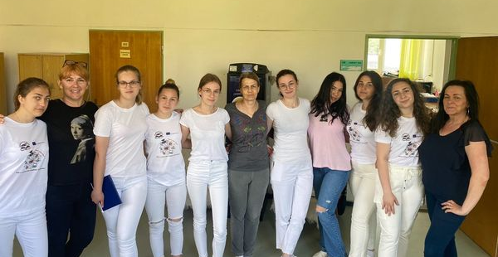
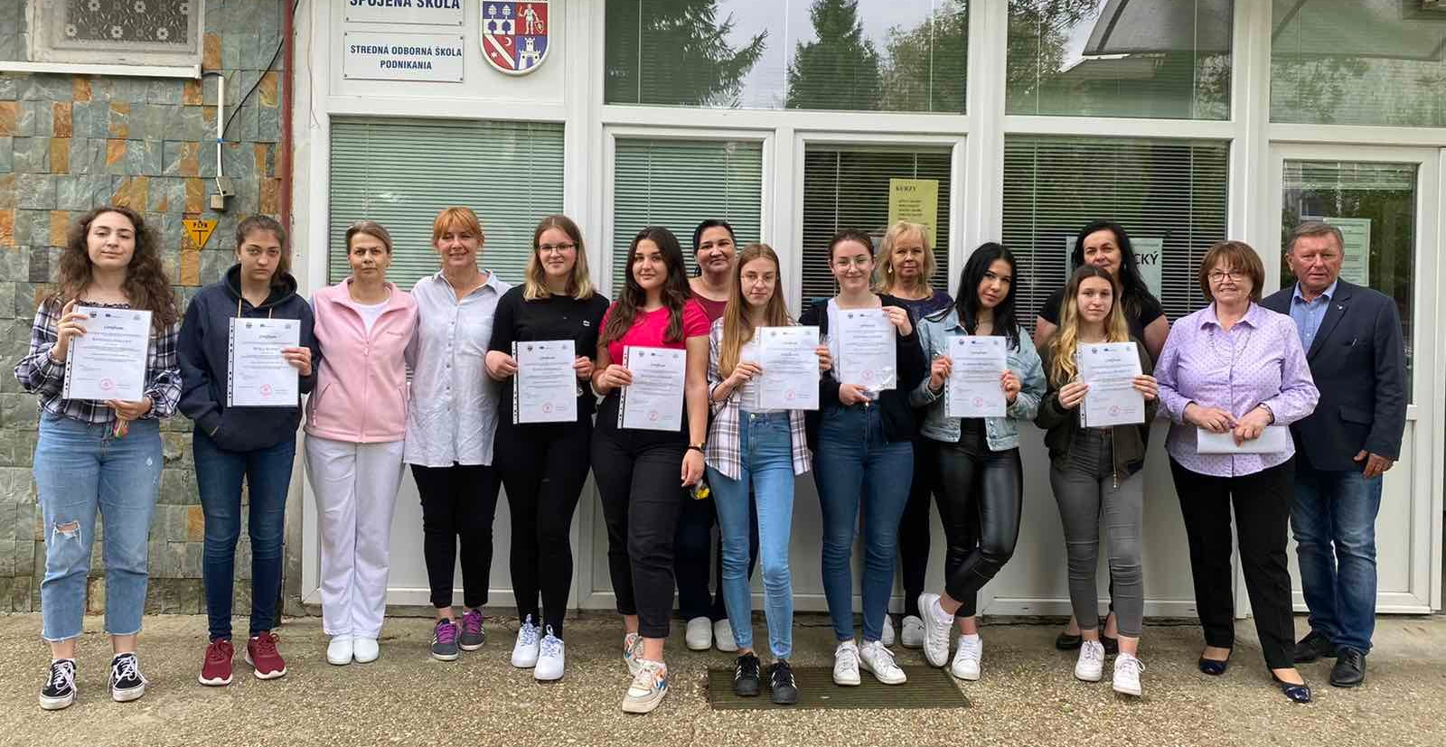
Zadnji dan mobilnosti
Pridružio se i ravnatelj koji nam je zahvalio na dolasku i uručio nam certifikate i rekao lijepe riječi o našoj školi.

Slide 17
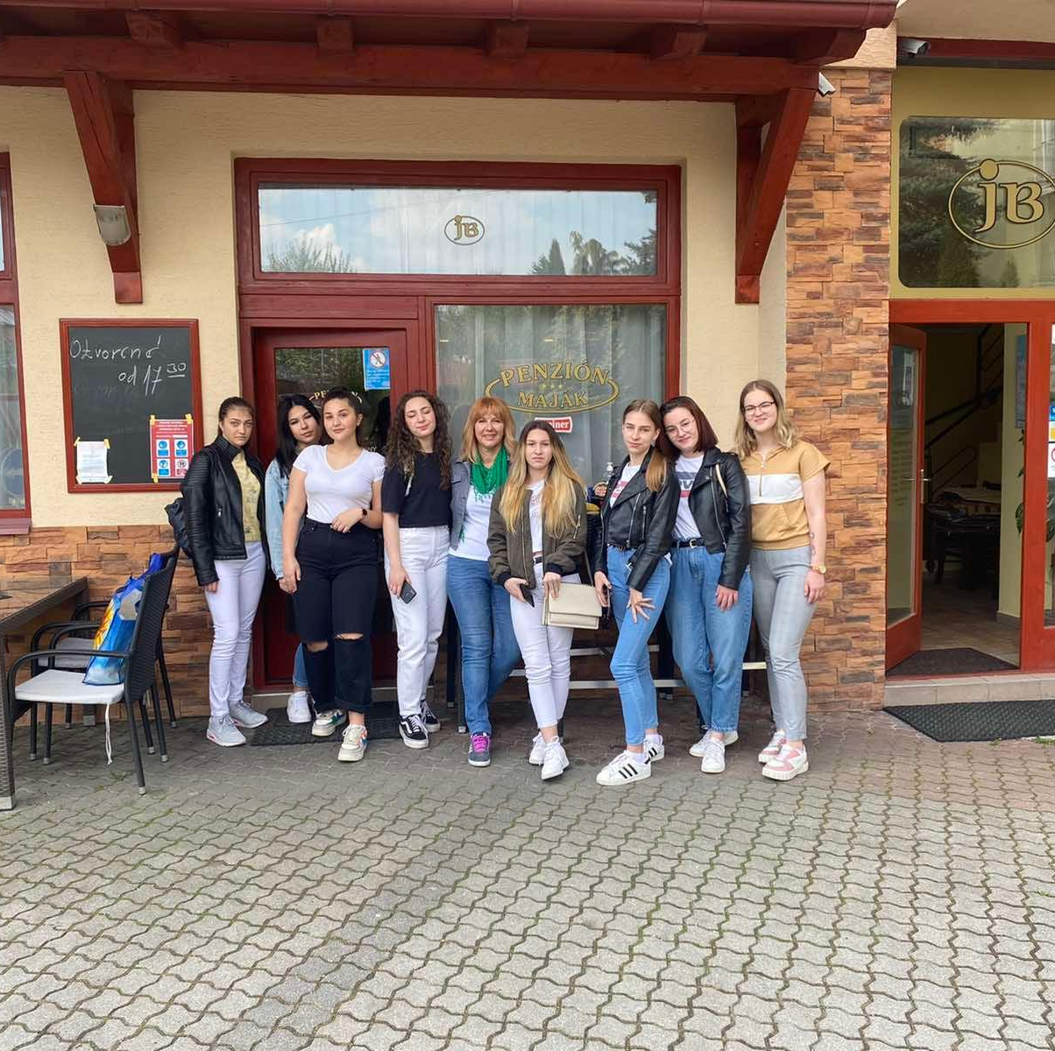
Mobilnost u Banskoj Bystrici bilo je jedno jako lijepo iskustvo.
Lijepo je bilo naučiti nove stvari i upoznati nove prijatelje s kojima smo u kontaktu i sad, dogovaramo neki ponovni susret.
Podijelili smo svoje znanje, usavršili vještine engleskog jezika i stekli nove uspomene.

Slide 18
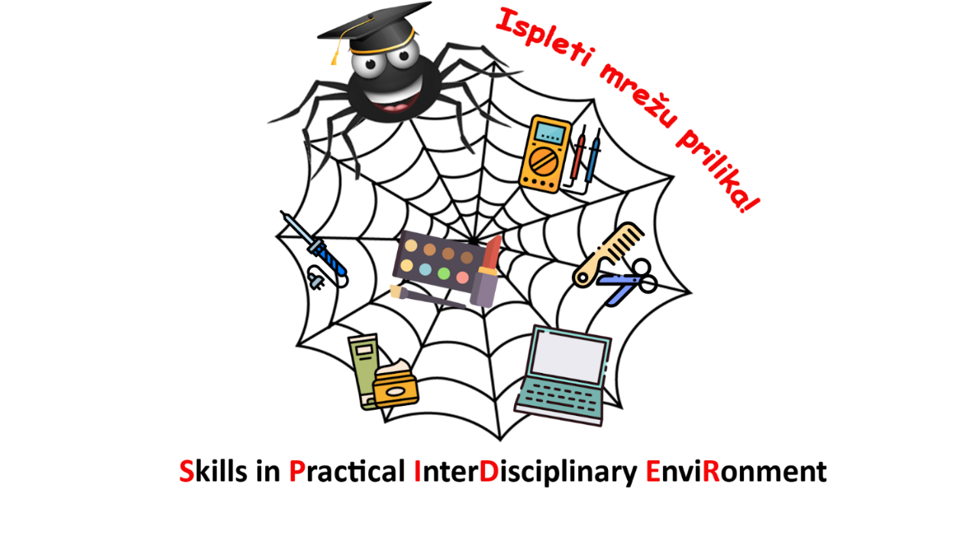
Hvala na pozornosti!

